Slide 1
Primena NLP-a u klasifikaciji teksta
Milica Grbušić 1583
Inteligenti sistemi

Slide 2
Uvod
U savremenim informacionim sistemima ogromna količina podataka postoji u tekstualnom obliku.
Natural Language Processing (NLP) omogućava računarima da razumeju i analiziraju ljudski jezik.
Jedna od najznačajnijih primena NLP-a je klasifikacija teksta.

Slide 3
Šta je NLP
NLP je oblast veštačke inteligencije koja se bavi obradom prirodnog jezika.
Kombinuje znanja iz lingvistike, statistike i mašinskog učenja.
Cilj NLP-a je da omogući računarima razumevanje, interpretaciju i generisanje teksta.

Slide 4
Šta je klasifikacija teksta
Klasifikacija teksta predstavlja zadatak dodeljivanja unapred definisanih klasa tekstualnim podacima.
Problem se najčešće modeluje kao supervised learning zadatak.
Primeri klasa: pozitivno/negativno, spam/ham, kategorije vesti.

Slide 5
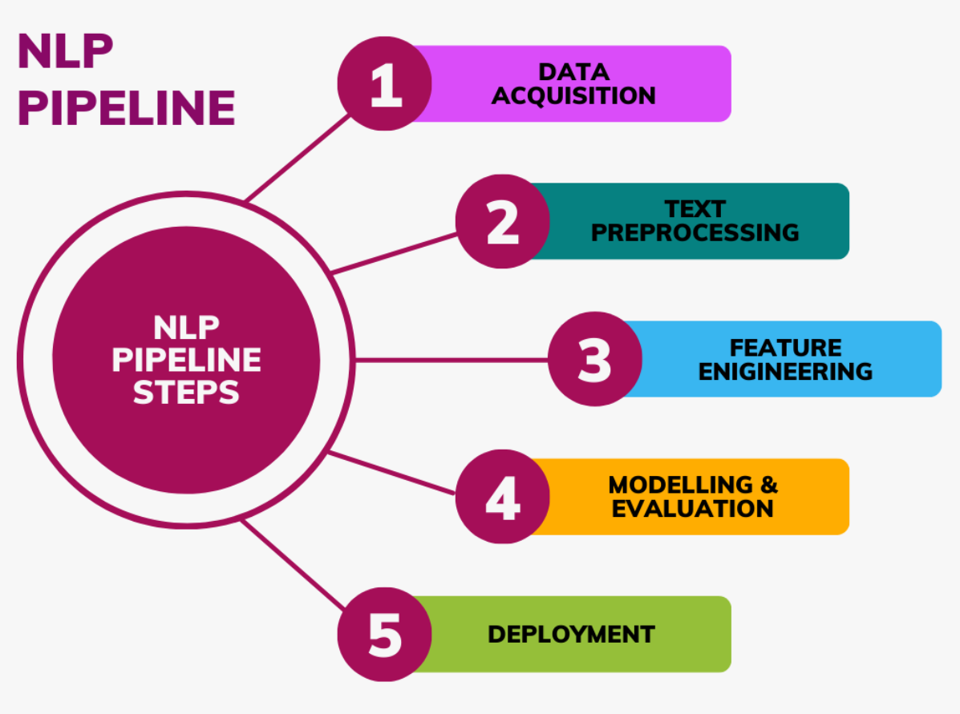
Proces klasifikacije teksta
Prikupljanje tekstualnih podataka
Pretprocesiranje teksta
Ekstrakcija karakteristika
Treniranje modela
Evaluacija i primena

Slide 6
Pretprocesiranje teksta
Tokenizacija
Uklanjanje stop reči
Normalizacija (lowercase, stemming, lemmatization)
Cilj: smanjenje šuma i standardizacija ulaznih podataka

Slide 7
Reprezentacija teksta
01
02
Bag of Words (BoW)
TF-IDF
03
04
Word embeddings
Contextual embeddings

Slide 8
Modeli za klasifikaciju
Tradicionalni ML modeli:
Deep Learning modeli:
Naive Bayes
Logistic Regression
Support Vector Machines
RNN, LSTM
Transformer modeli (BERT)

Slide 9

Primene u praksi
Analiza sentimenta (recenzije, društvene mreže)
Spam detection u e-mail sistemima
Klasifikacija vesti i dokumenata
Detekcija govora mržnje i lažnih vesti

Slide 10
Prednosti NLP klasifikacije
Automatizacija obrade velikih količina teksta
Brza i skalabilna analiza
Primena u realnom vremenu
Visoka tačnost uz savremene modele

Slide 11


Izazovi
Dvosmislenost prirodnog jezika
Zavisnost od kvaliteta podataka
Potreba za velikim skupovima podataka
Računarska zahtevnost dubokih modela

Slide 12
Zaključak
NLP ima ključnu ulogu u savremenim AI sistemima.
Klasifikacija teksta omogućava efikasnu analizu nestrukturisanih podataka.
Razvoj transformer modela značajno je unapredio performanse NLP sistema.
NLP klasifikacija je neizostavan deo inteligentnih sistema danas.

Slide 13

HVALA NA PAžNJI!

